Slide 1
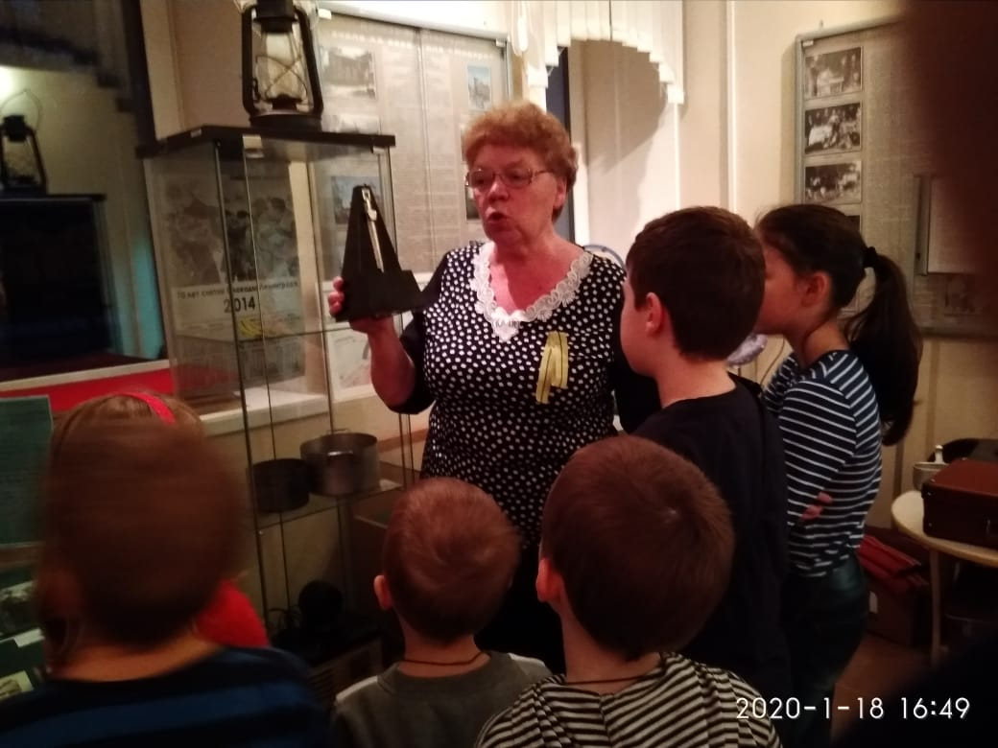
Презентация
Бронзовой Любови Федоровны, библиотекаря филиала №2 ЦБС Курортного района СПб,
руководителя клуба «Моя малая родина» к конкурсу краеведов, работающих с молодежью.
Тематика конкурса – 75-летие Победы в Великой Отечественной войне

Slide 2
Память во имя мира

Slide 3
Проект-акция «Память во имя мира»
(2015-2020 г.г.)
Цель:
Установить фамилии всех наших земляков, которые ушли на фронт.
Установить фамилии всех песочинцев, которые не вернулись с фронта, издать Книгу Памяти
Установить памятную доску Гуркину Г.Ф., директору школы, который добровольцем ушел на фронт. Погиб на Невском пятачке в 1943 г.
По сайту «Подвиг народа» Министерства обороны РФ выписать все наградные листы наших земляков к 75-летию Победы
Установить места захоронения песочинцев, которые не вернулись с фронта. Как итог издать «Книгу Памяти . Возвращенные имена» к сентябрю 2020 года
Проводить трудовые десанты на братских могилах
Подготовить к изданию брошюры «Память во имя мира», «Помним.Чтим.Гордимся», «Песочинская азбука для детей», в которые войдут работы учащихся и воспитанников детского сада.

Slide 4
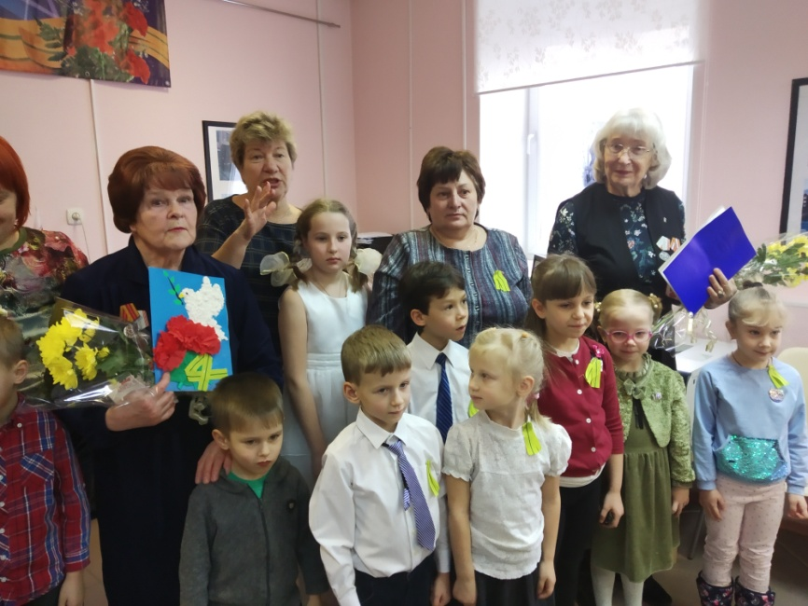
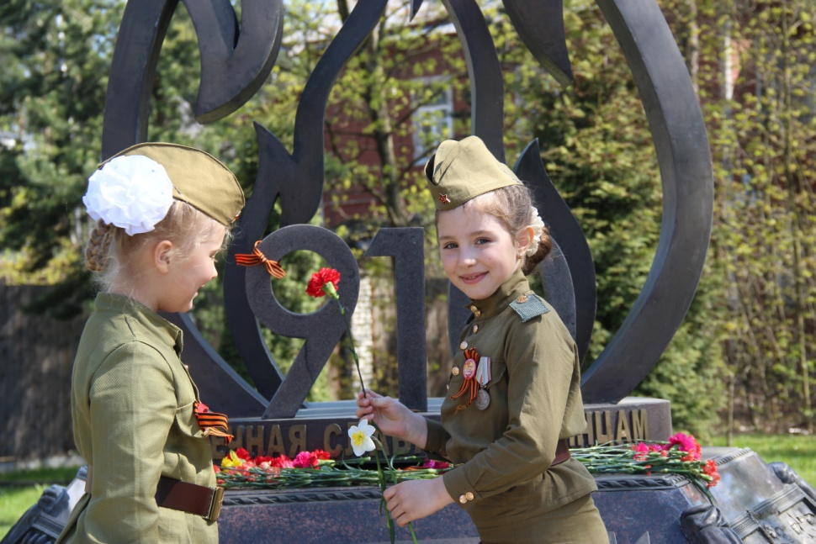
Участники проекта-акции
Воспитанники детского сада №29
Учащиеся средней школы №466
Учащиеся начальной школы №437
Ветеранские организации
Депутаты Муниципального совета п. Песочный
Все , кто любит свою малую родину

Slide 5
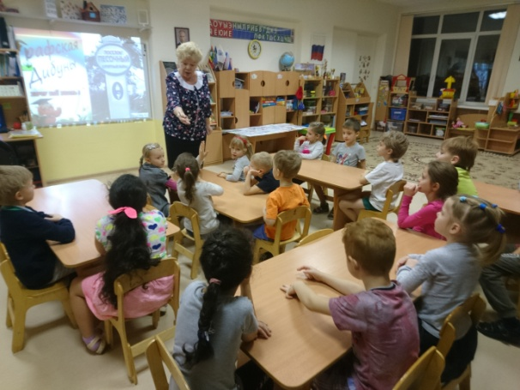
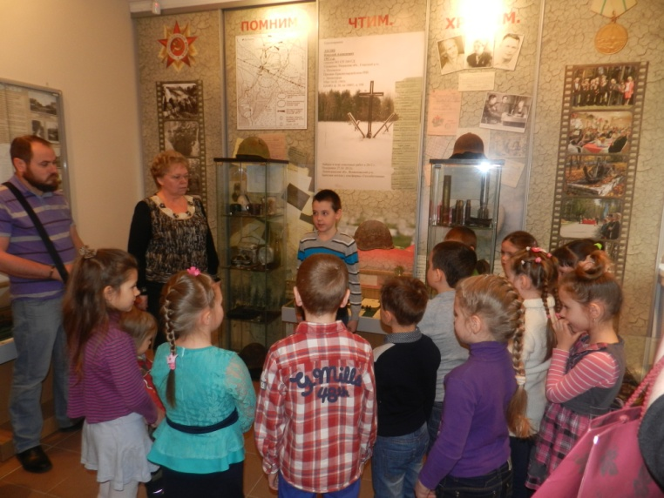
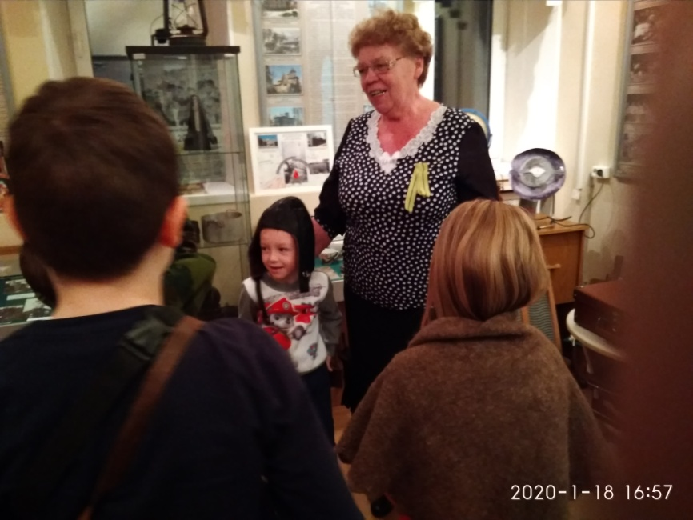
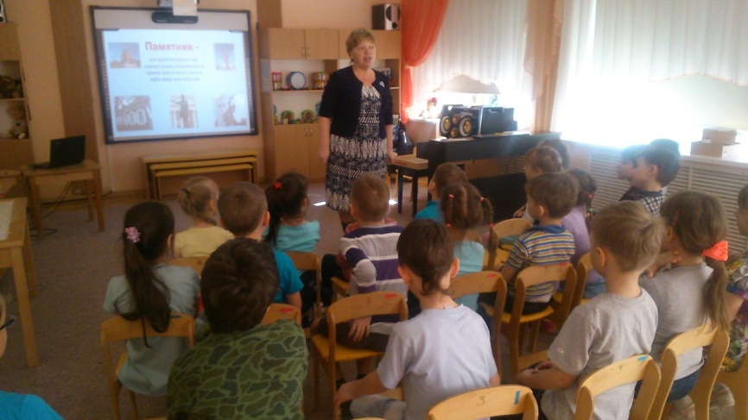
Наши дела по воплощению идей в жизнь.
Была разработана программа для детей дошкольного возраста
«Моя малая родина – мой огромный мир», которая шаг за шагом знакомила детей со своей малой родиной. Особое место было отведено
патриотическому воспитанию.
Первое знакомство. Занятия в детском саду
Урок Мужества в музее библиотеки п. Песочный

Slide 6
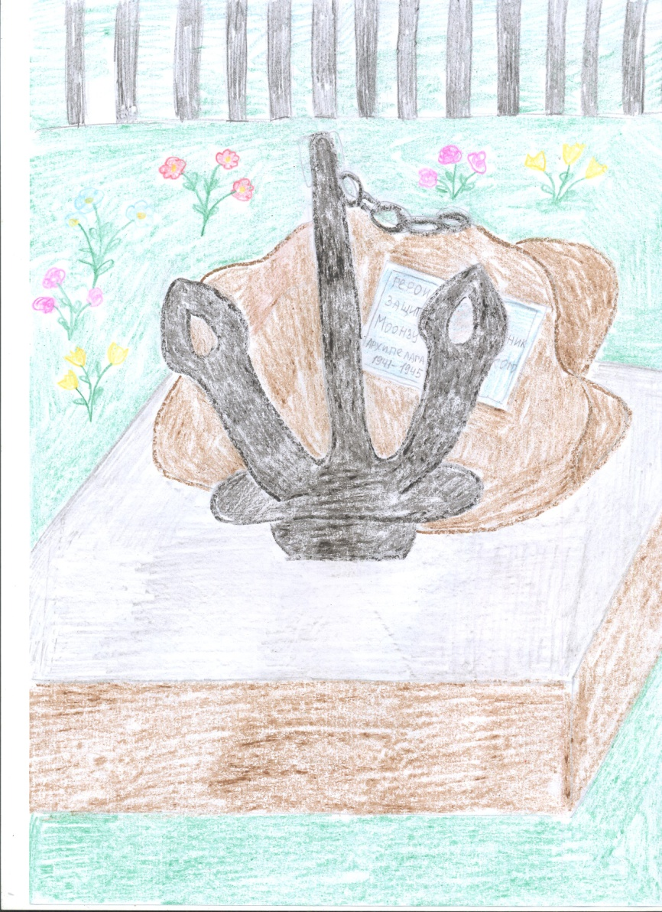
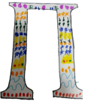
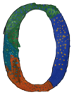
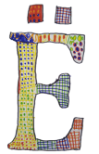
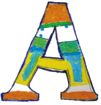
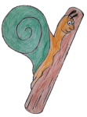
Итогом нашей работы с дошкольниками стало издание книги
«Песочинская азбука для детей», где все рисунки к буквам и сами буквы по тематике выполнили дети
для детей

Slide 7
Из страниц книги «Песочинской азбуки для детей»
Свеча памяти – памятный знак, установленный в честь 910 песочинцев, воевавших на фронтах Великой Отечественной войны. Памятник из металлической конструкции выполнен в виде силуэта вечного огня и цифрой 910. Знак установлен на пятиугольном основании из гранитных плит, символизирующих Красную звезду.
Авторы идеи памятника - жители поселка, которые несколько лет собирали данные о своих земляках, защищавших Родину.
Памятник открыт 14 ноября 2015 года на пересечении улиц Советская и Ленинградская.
32

Slide 8
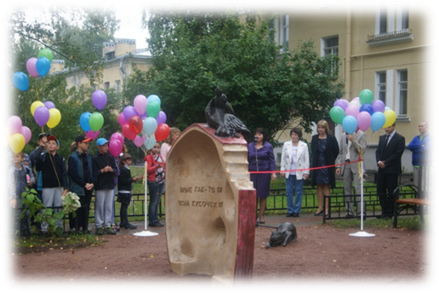
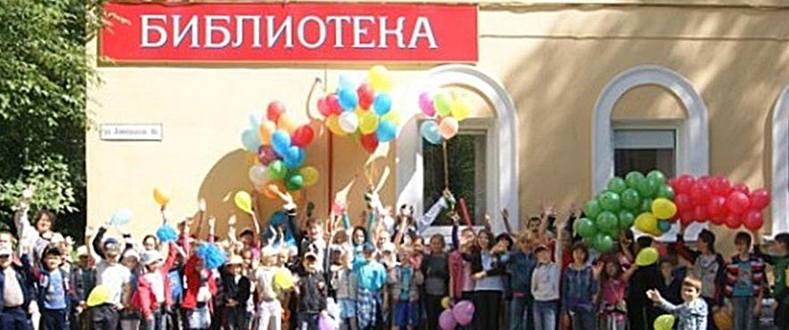
Библиотека – дом, где живут книги.
Первая изба-читальня в нашем поселке начала работать в 1922 году на Вяземском проспекте (Советская улица, дом 6). Книжный фонд насчитывал всего лишь 2091 книгу. С 1974 года адрес библиотеки остается прежним - Ленинградская 46 А.
У библиотеки мы можем встретить сказочных персонажей из сказки «Колобок» и басен И.А. Крылова.
Сейчас фонд библиотеки насчитывает 45000 книг. Для всех читателей разных возрастов можно найти любую книгу или занятие по интересам. Можно совершить виртуальную прогулку по залам Русского музея, посетить краеведческий музей и познакомиться с историей нашего поселка. Для юных читателей работает Волшебный экран, где много интересных и познавательных игр.
6

Slide 9
Работа по патриотическому воспитанию среди учащихся школ
поселка Песочный
Большая работа проделана по поиску наших земляков, ушедших на фронт. На начало 2015 года
по данным военкомата г. Сестрорецка на фронт ушло 154 человека, сколько не вернулось – неизвестно. (В поселке на начало войны проживало около трех тысяч человек).
Совместно с членами кружка «Моя малая родина», учащимися средней школы – 7 класс, 9 класс, 10 класс по базе «Мемориал» Министерства обороны РФ было просмотрено 10 000 человек Парголовского района,
куда входил наш поселок в годы войны, так же члены кружка работали в архиве г.Выборга и Центральном историческом архиве СПб, паспортном столе п. Песочный. В результате пятилетней работы количество ушедших на фронт на 9 мая 2020 года – 950 человек. Итогом работы стало издание «Книги Памяти. Поселок Песочный». Финансирование было предоставлено Муниципальным Советом п.Песочный.
В результате акции «Возвращенные имена» установлены места захоронения наших земляков на фронтах – 189 человек.
Из базы «Подвиг народа» Министерства Обороны РФ найдены 242 наградных листа песочинцев. Готовится к изданию «Книга Памяти. Возвращенные имена», в которую войдут все новые материалы .

Slide 10
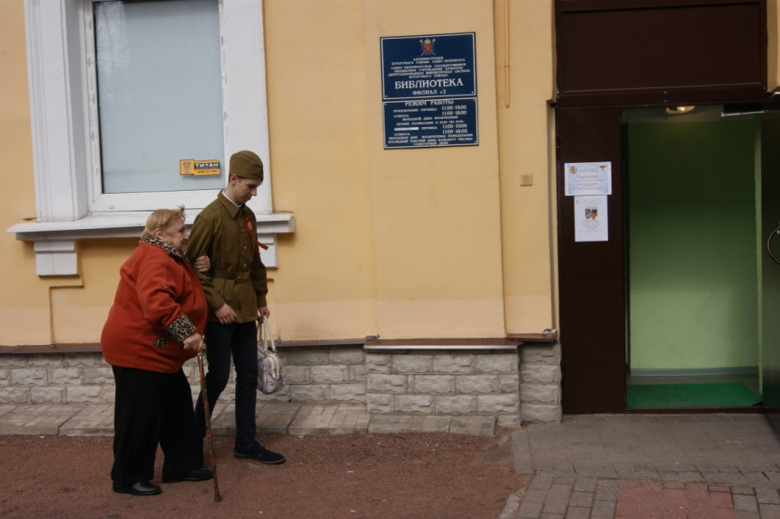
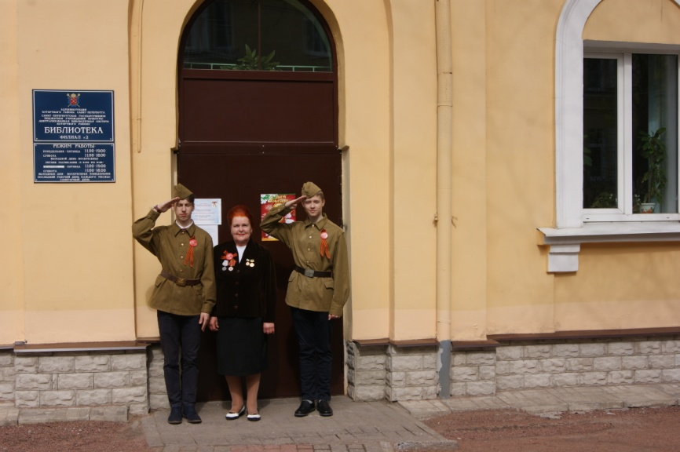
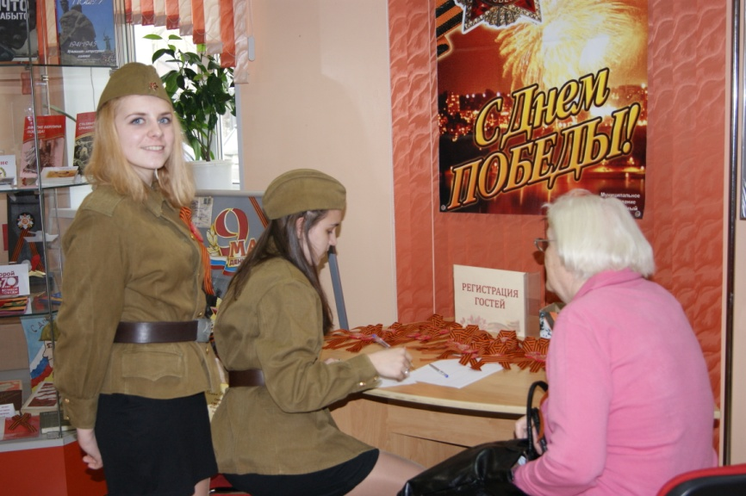
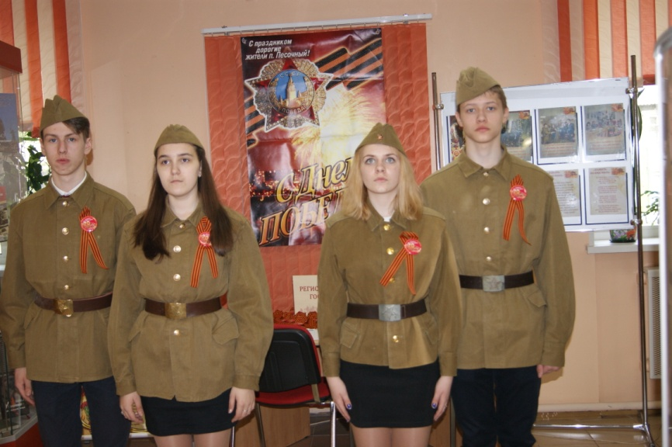
Готовимся к презентации «Книги Памяти»
Встреча гостей

Slide 12
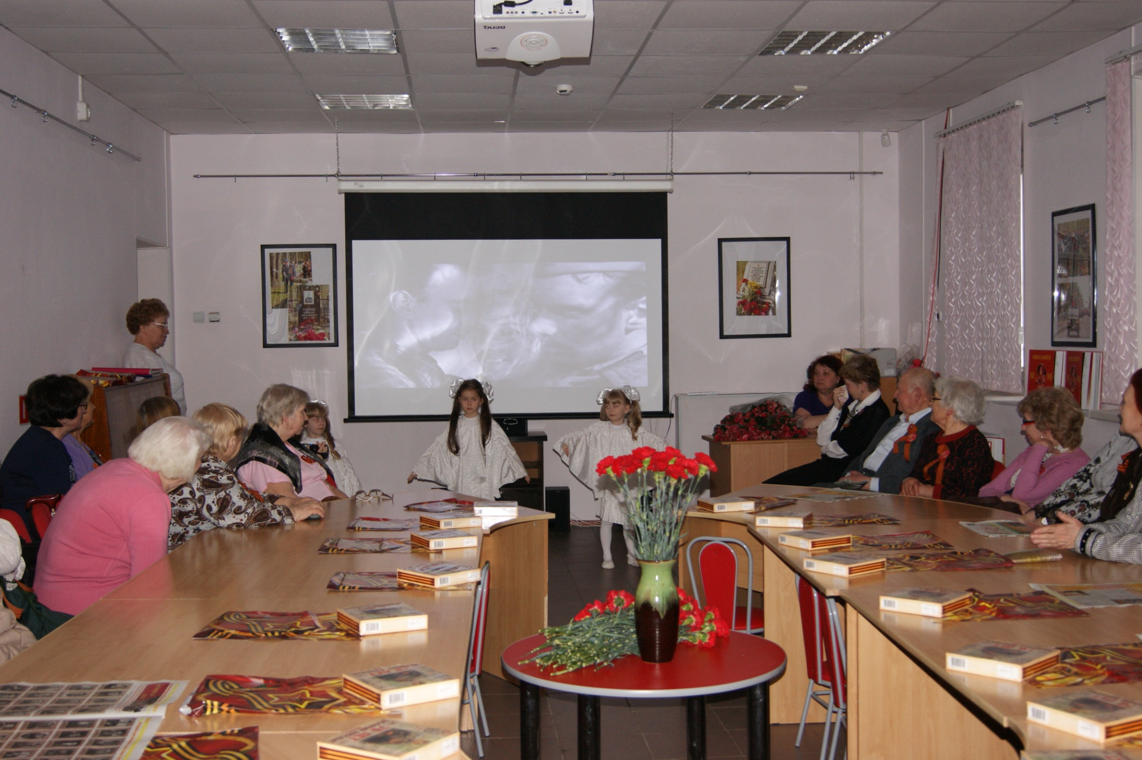

Slide 13
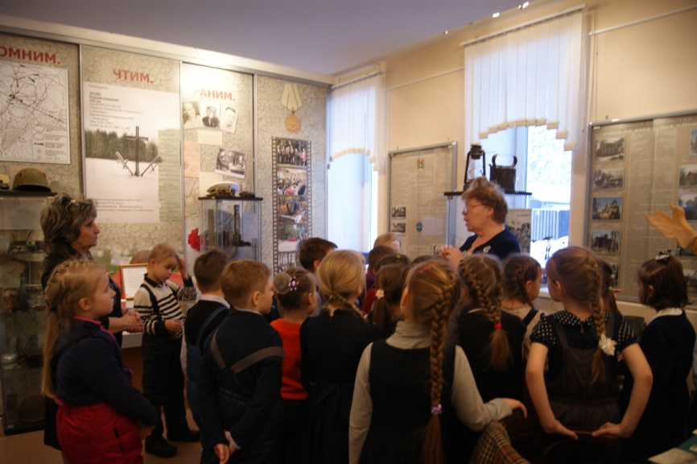
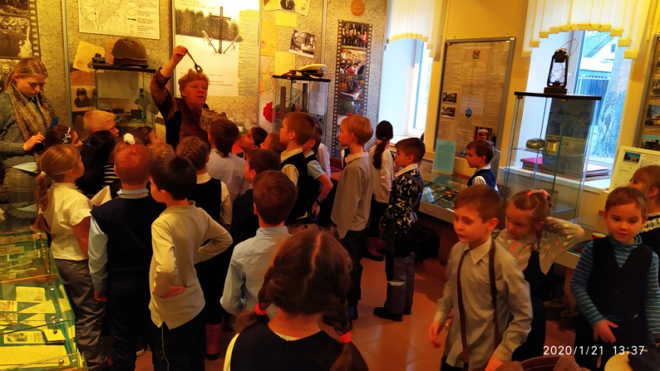
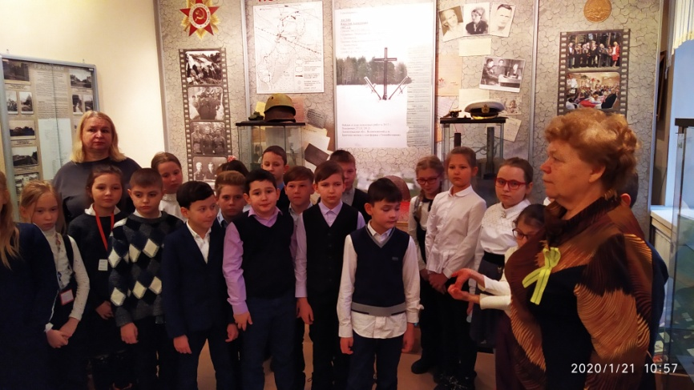
Уроки Мужества
2б класс 437 школа
1а класс 437 школа
4 а класс 437 школа

Slide 14
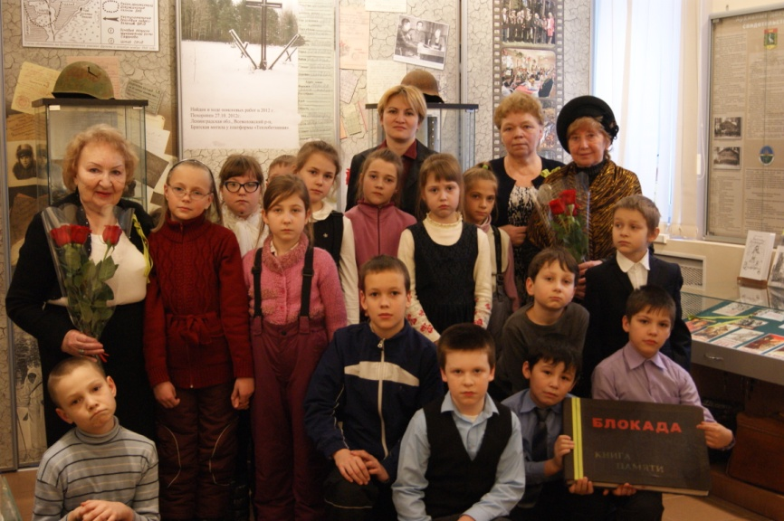
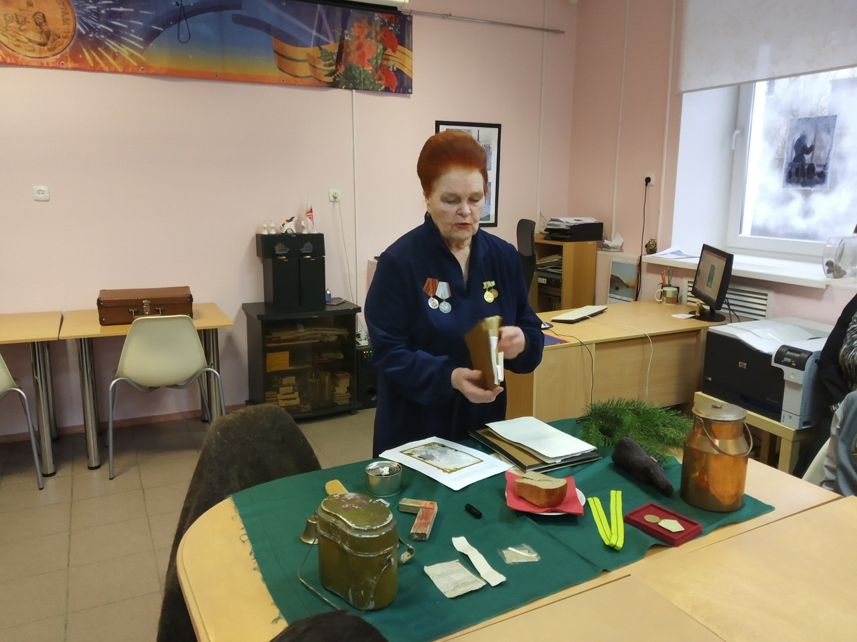
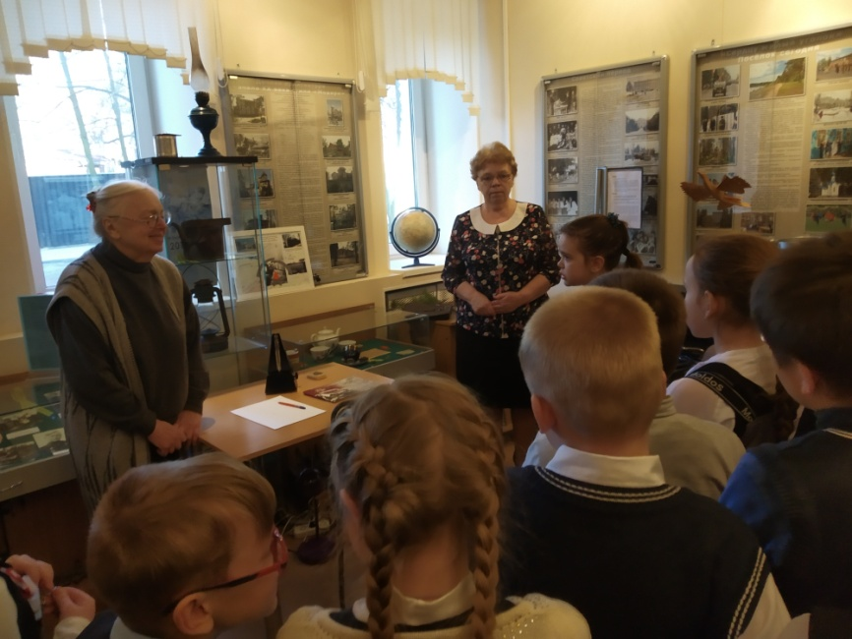
Встречи с ветеранами традиционно проходят в дни полного освобождения города Ленинграда от блокады

Slide 15
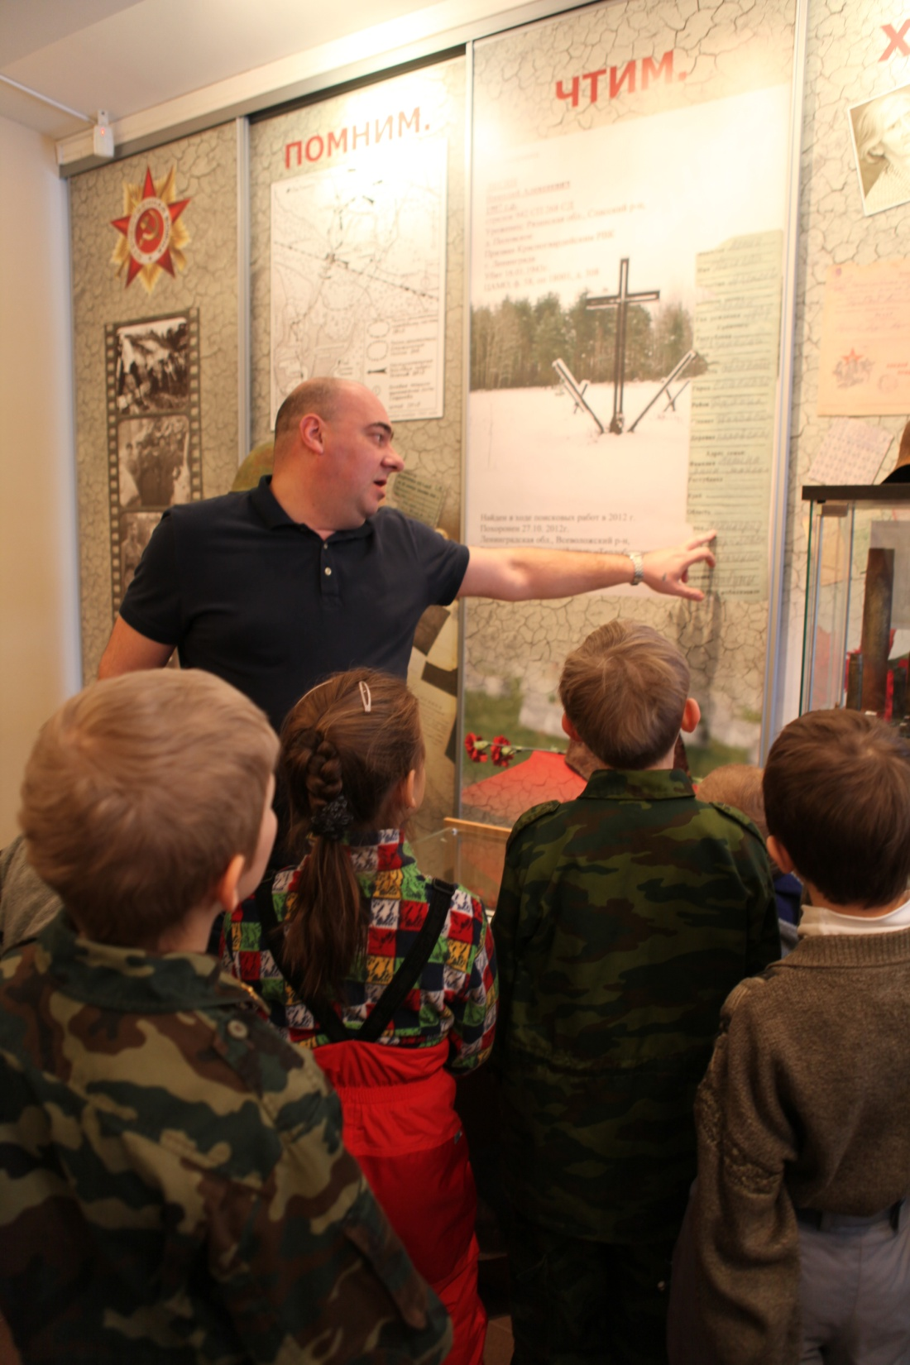
Командир поискового отряда «Искра»
Хохрин Владимир Игоревич проводит экскурсию в нашем музее.
Более 60 экспонатов времен Великой Отечественной войны поисковый отряд
«Искра» передали в наш музей. Они наши верные друзья и помощники в воспитании у детей патриотизма.

Slide 16
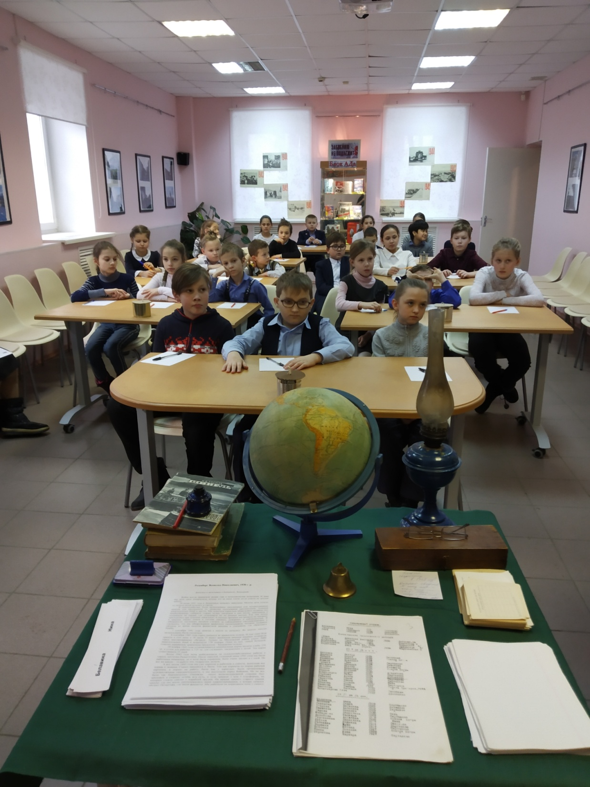
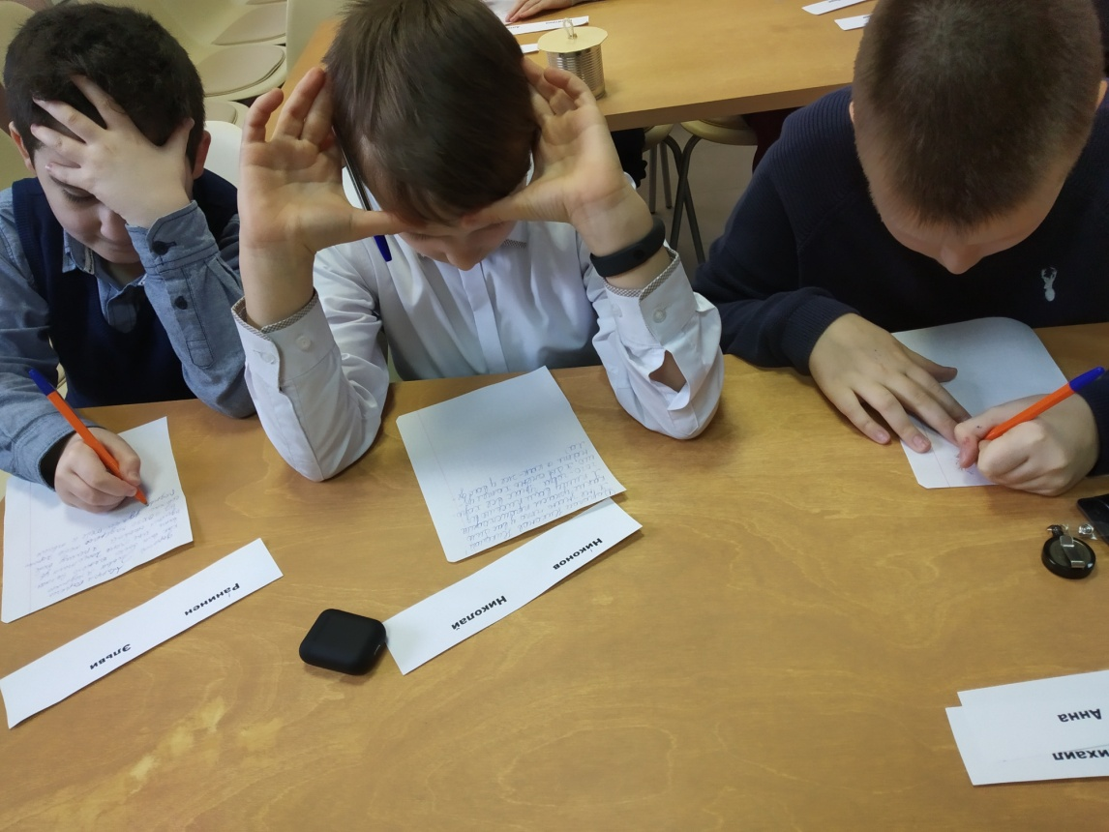
Урок Памяти «Вспомним всех поименно»
В 1942 году в п Песочный, в школе, разместился детский дом. В апреле 1942 года из Песочинского детского дома
Эвакуировали 61 ребенка. Пункт назначения х- северный Кавказ. Дальнейшая судьба этих детей неизвестна.
В память об этих детях (списки эвакуированных детей выписаны из архива г.Выборга) был проведен урок Памяти «Вспомним всех поименно»,
После этого дети написали письма в 1942 год этим детям.

Slide 17
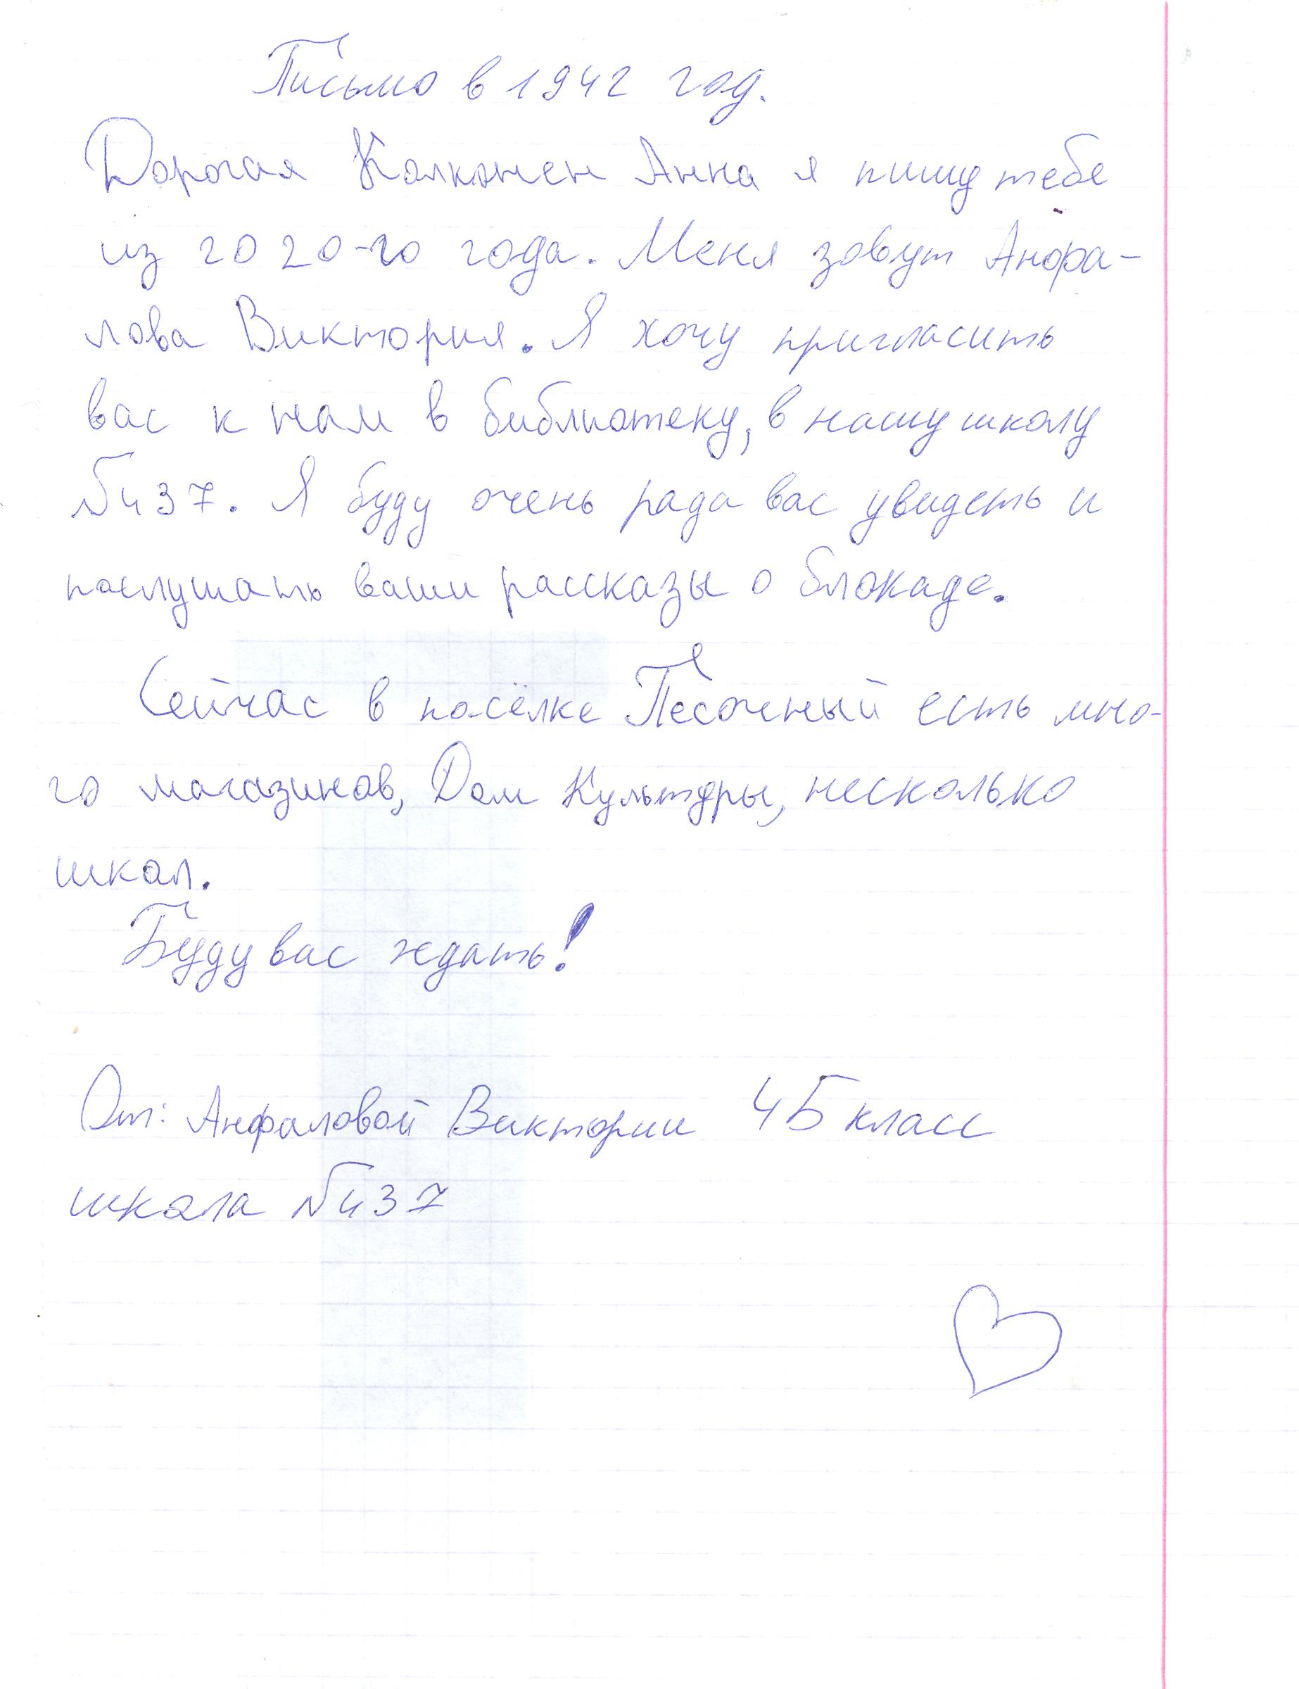
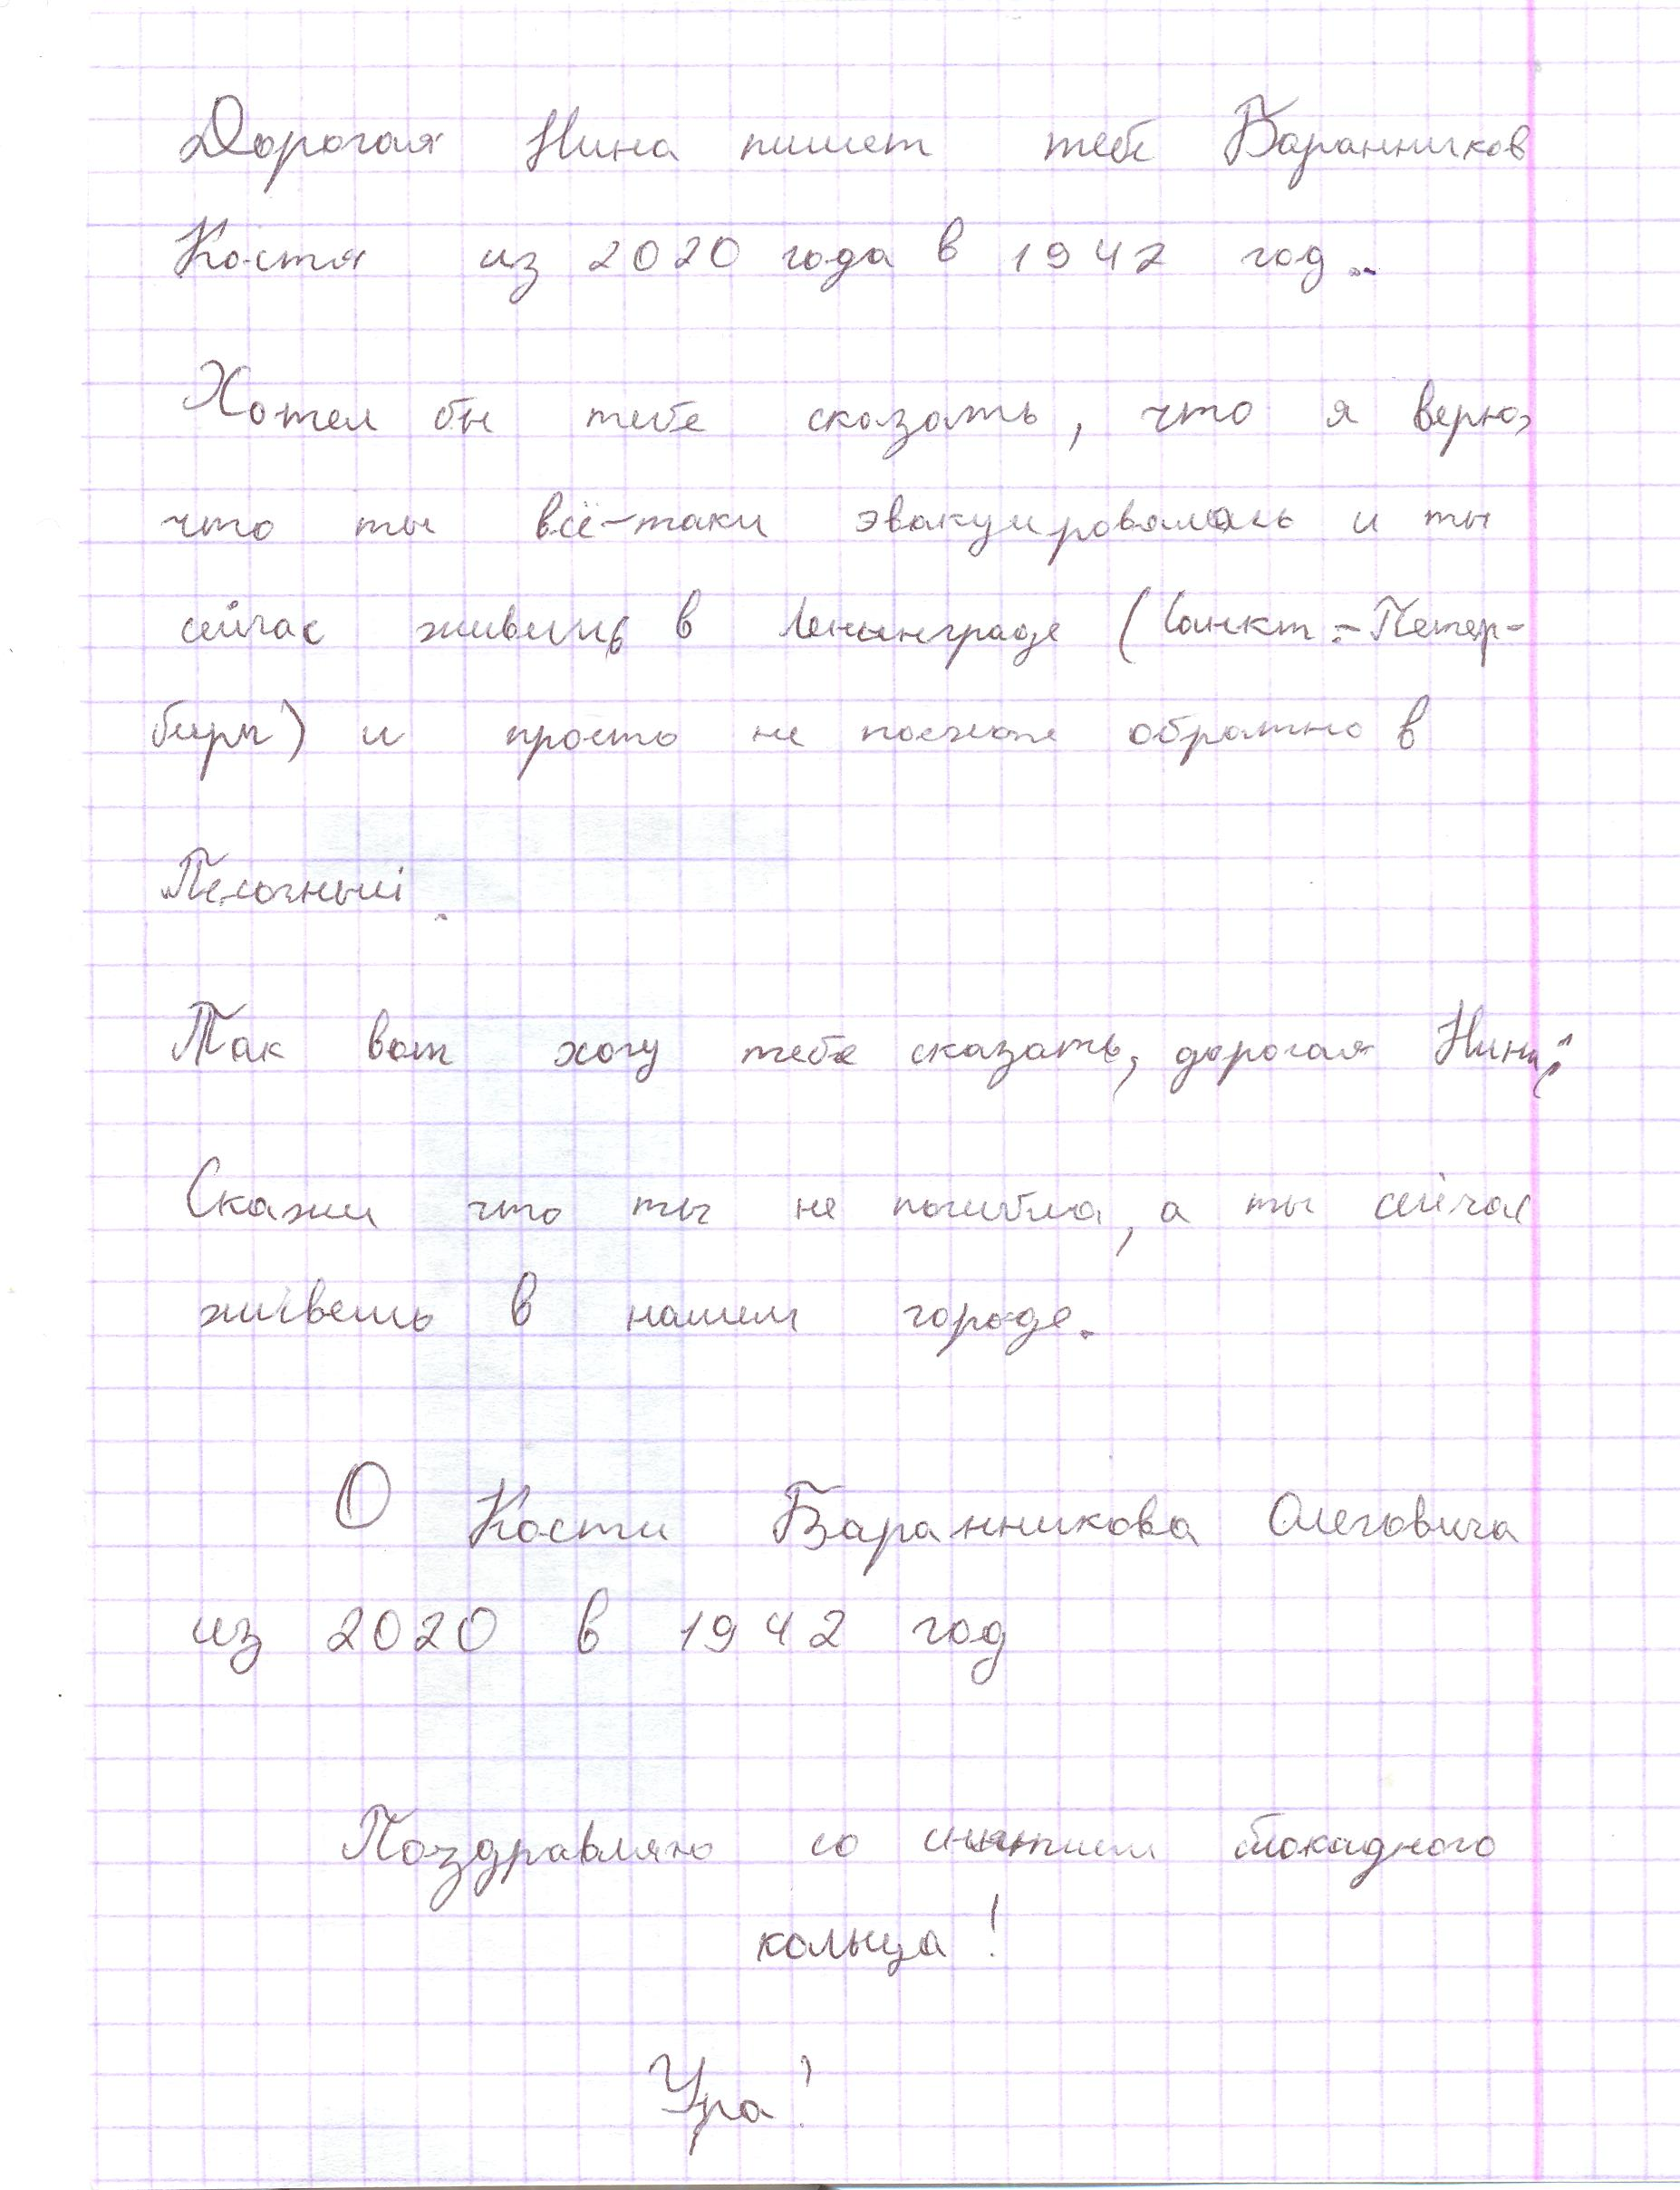
Из писем сверстникам в 1942 год

Slide 18
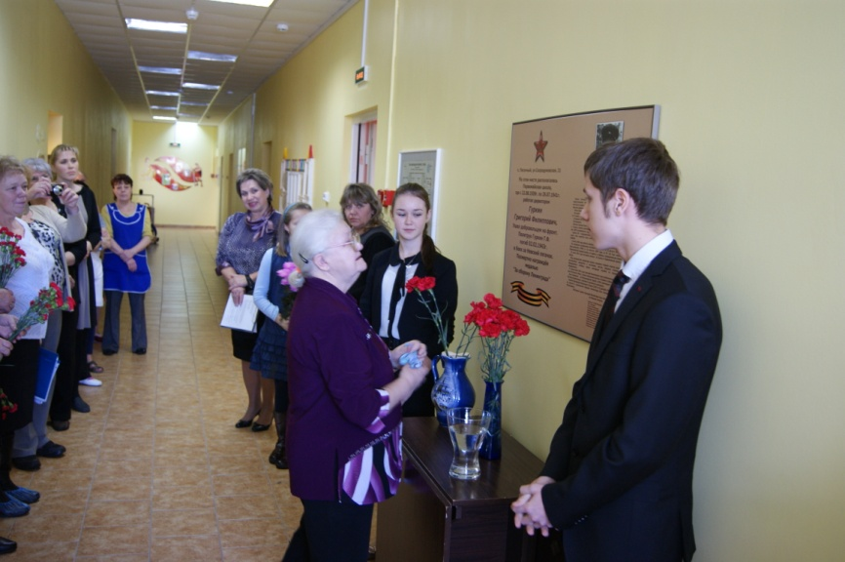
Совместно с учащимися 9 класса 466 школы (классный руководитель Овчарова О.Э.) был собран материал о Гуркине Григории Филипповиче, директоре Дибунской школы, который ушел на фронт добровольцем, в 1943 году был смертельно ранен на Невском пятачке. Результатом работы стало установление памятной доски.
Открытие памятной доски Гуркину Г.Ф.
На переднем плане дочь - Юлия Григорьевна и ученики 9 класса.
Памятная доска Гуркину Г.Ф.

Slide 19
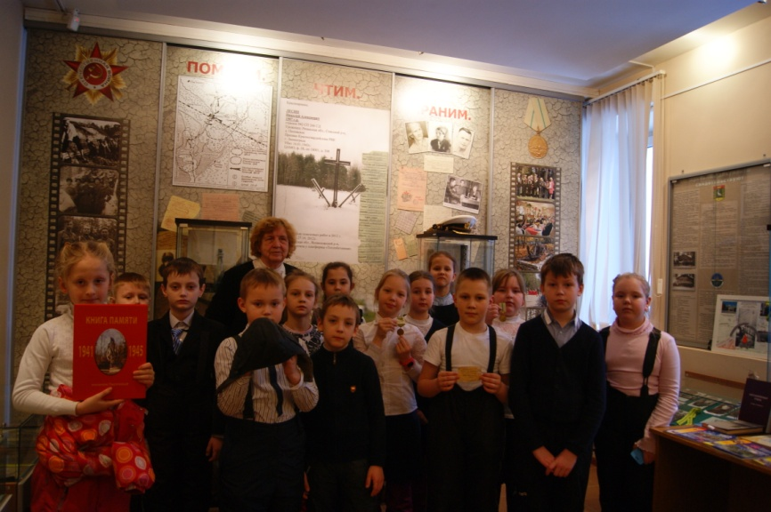
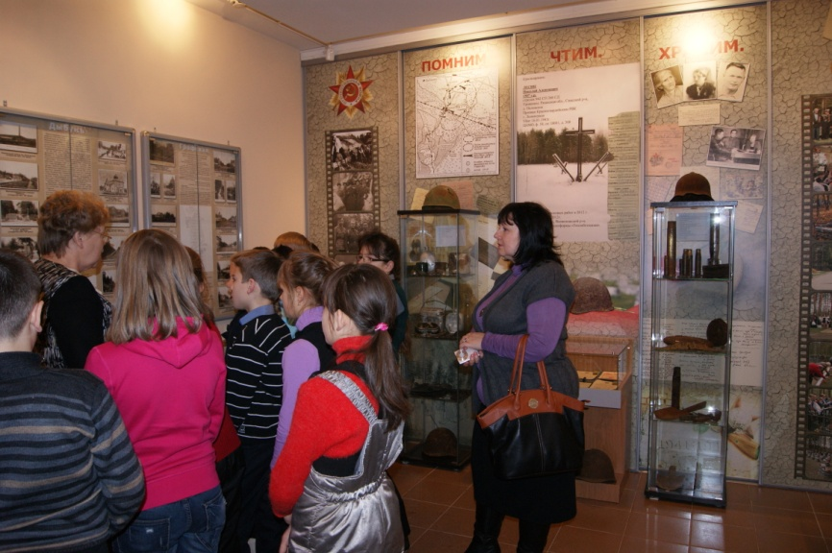
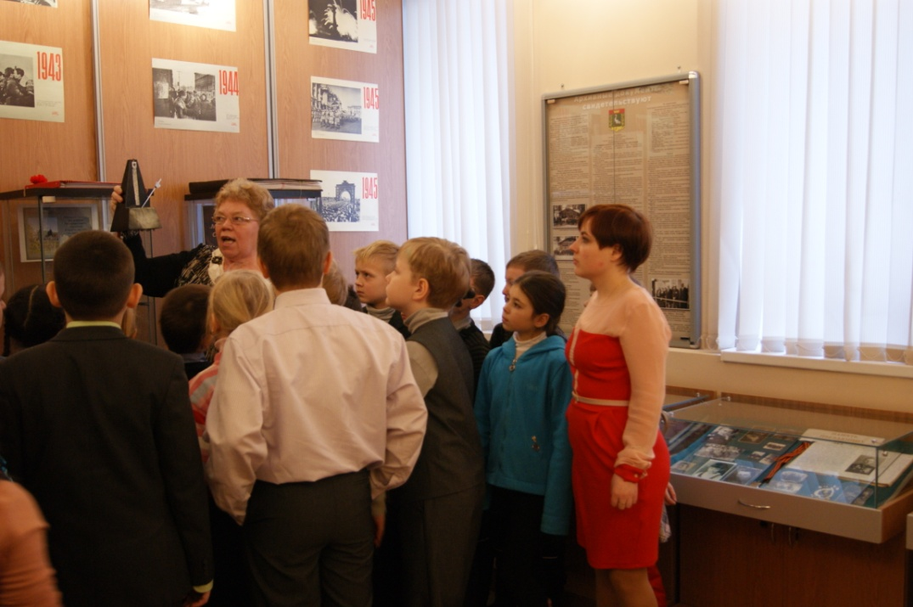
Экскурсии по музею

Slide 20
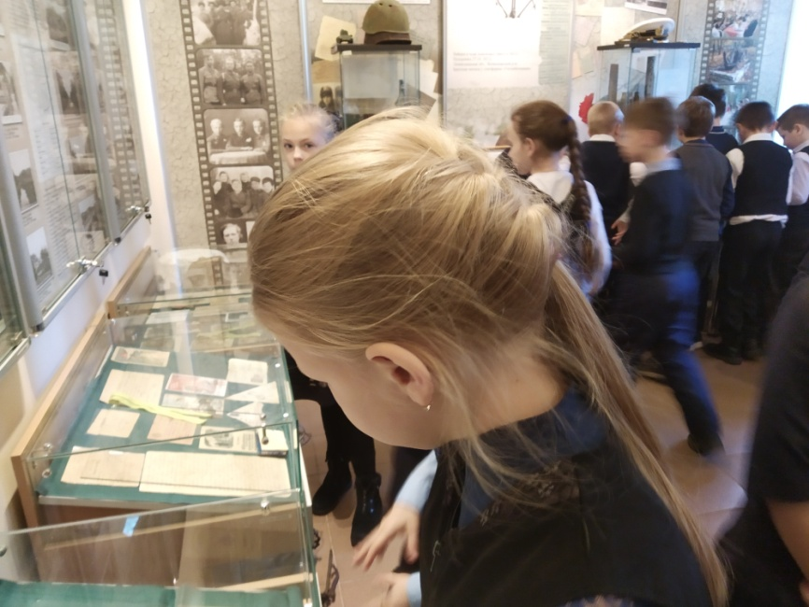
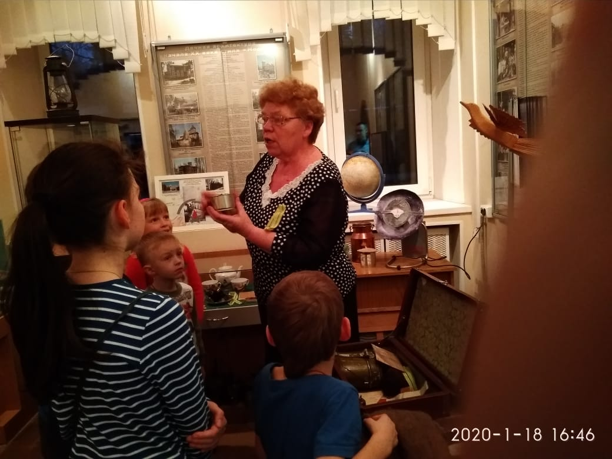
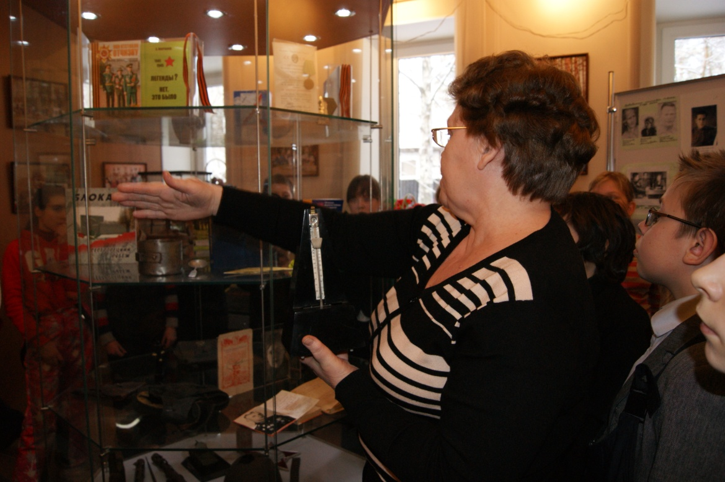

Slide 21
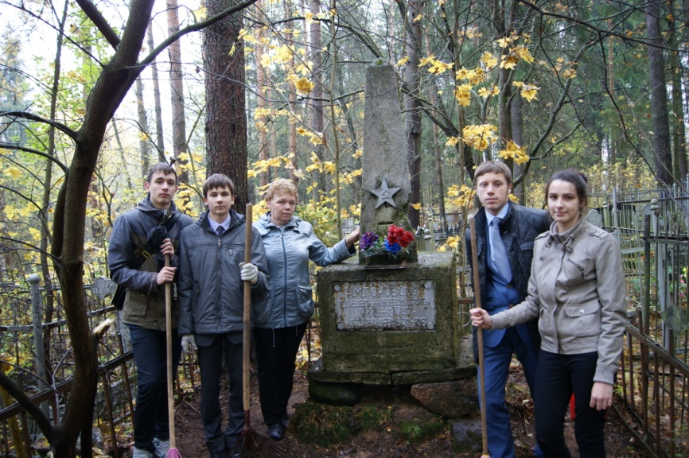
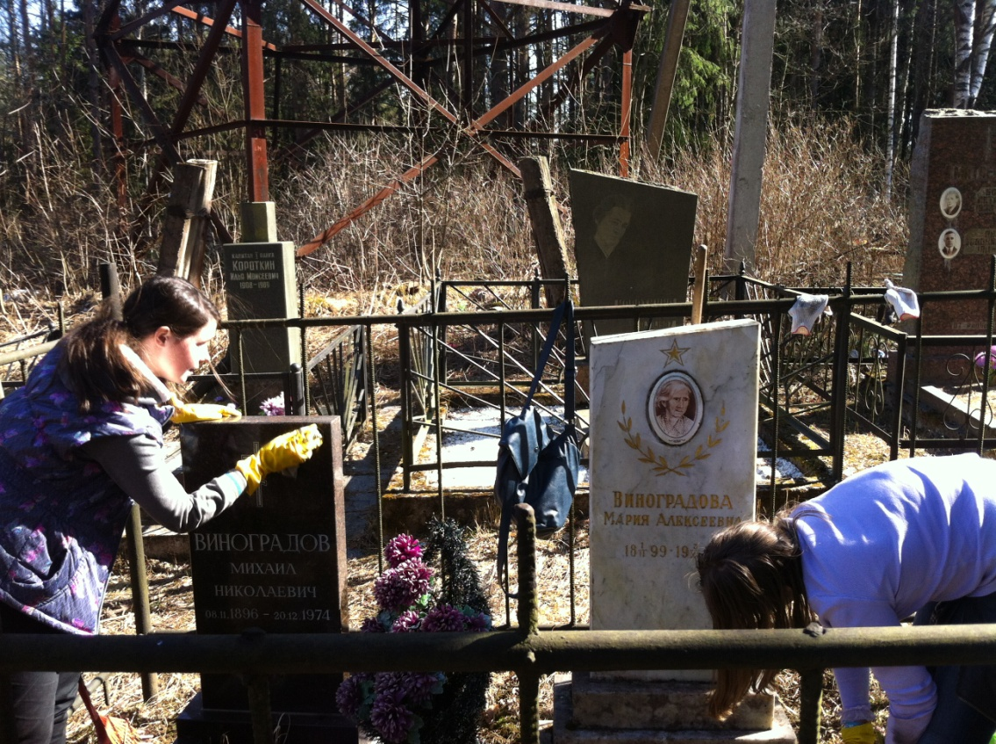
Трудовые десанты

Slide 22
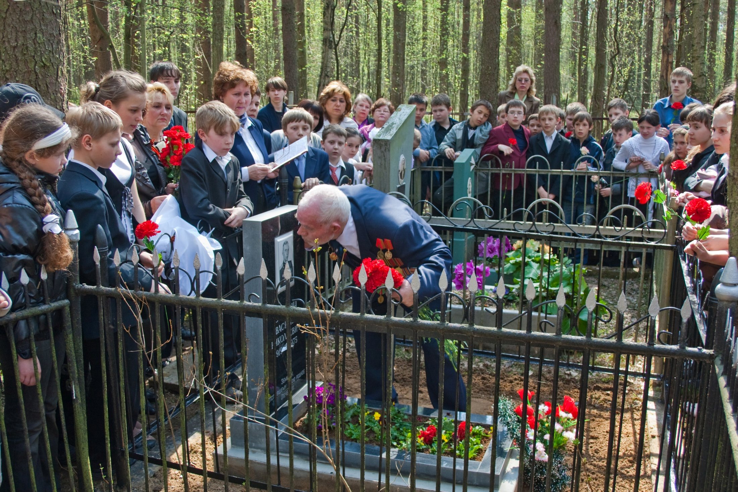
Открытие памятника Офрину Василию Николаевичу, участнику ВОВ, награжденному орденом Александра Невского, орденм красной Звезды, орденом красного Знамени , орденом отечественной войны и другими .
Деньги на памятник собрали учащиеся школы №437 в ходе ярмарки.

Slide 23
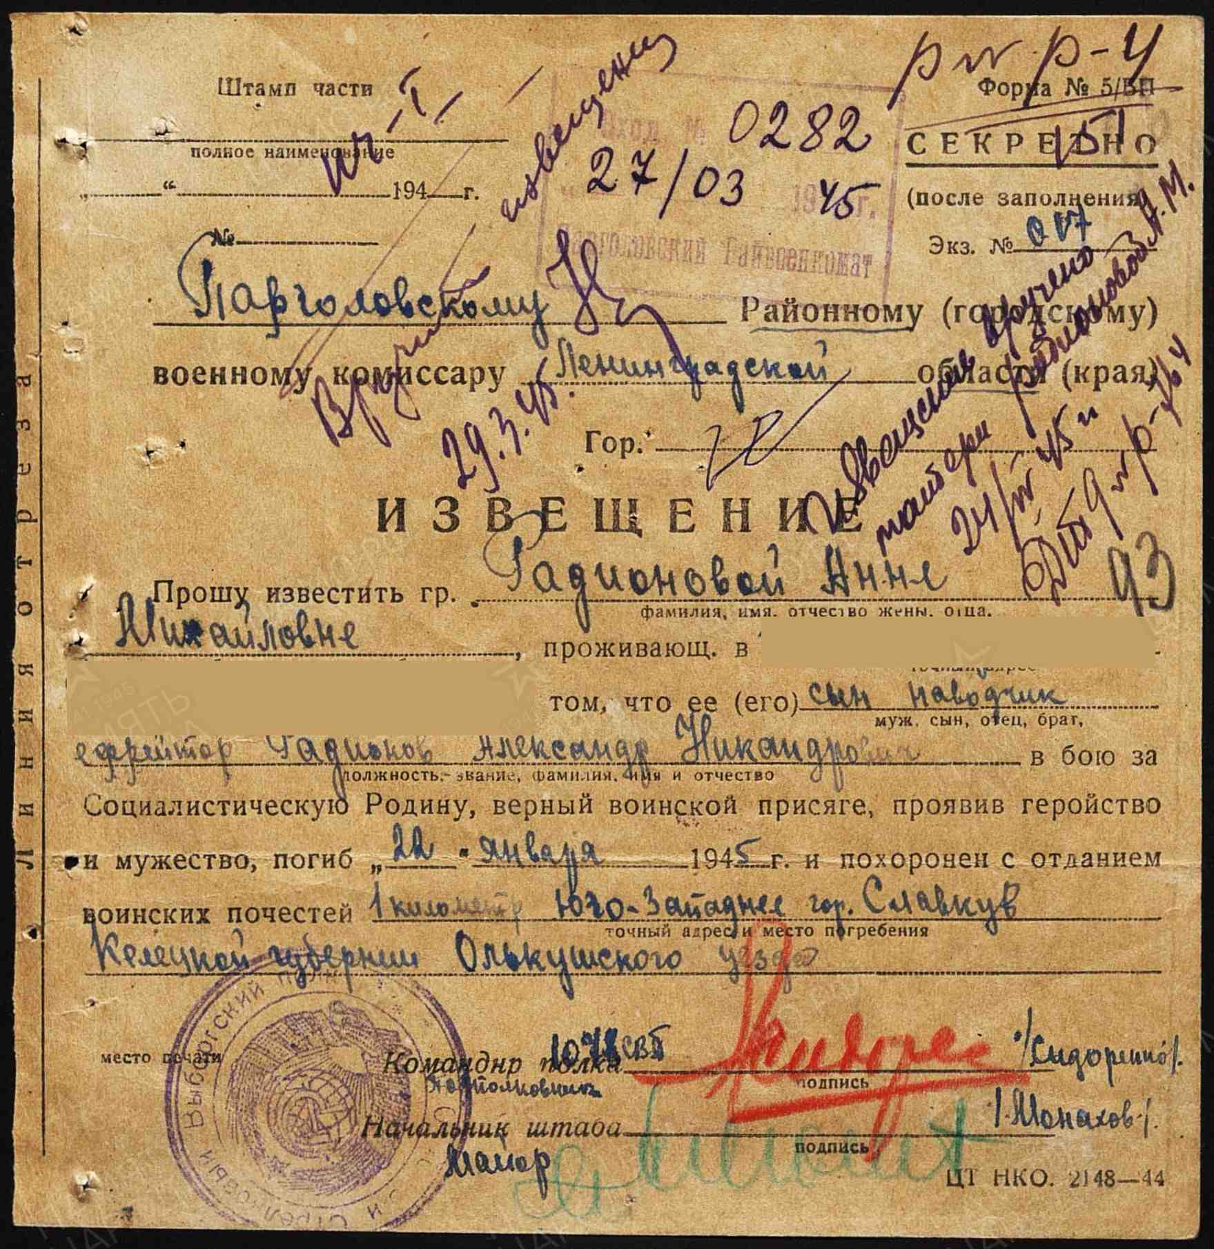
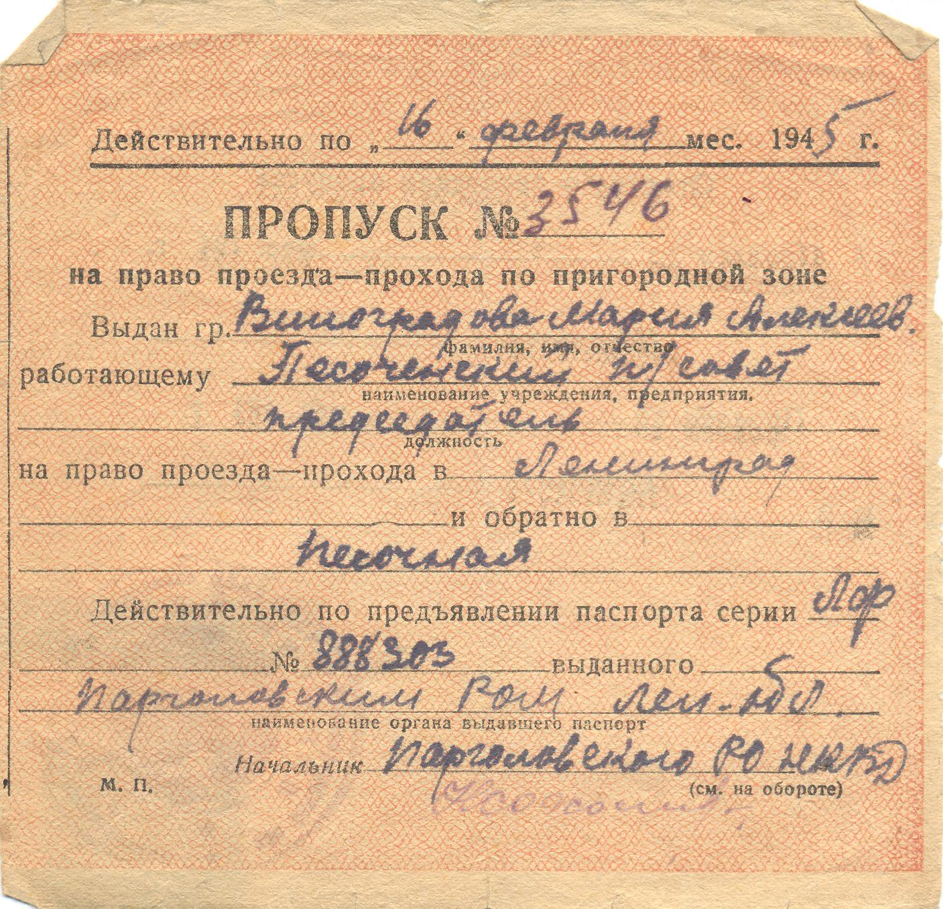
Возвращенные имена

Slide 24
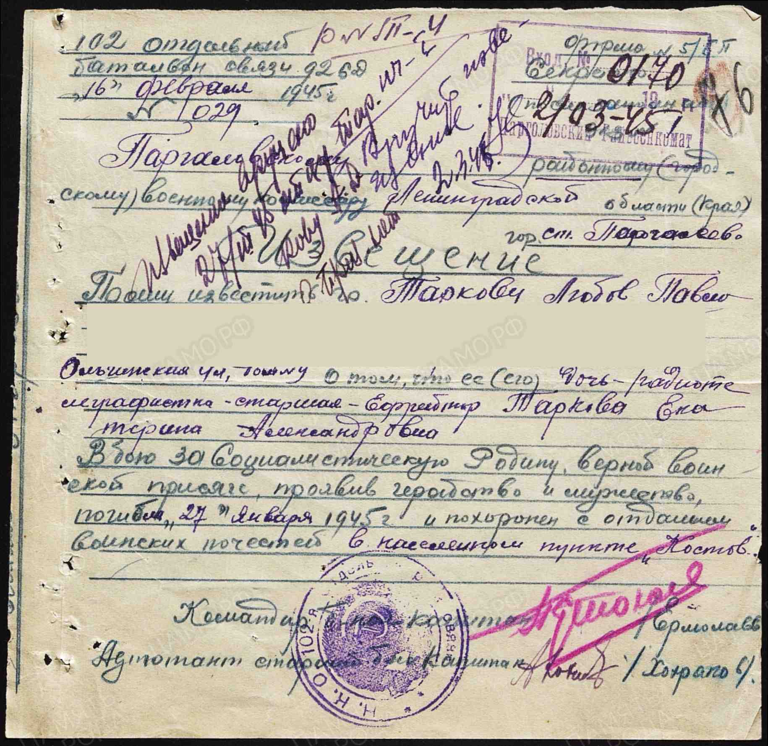

Slide 25
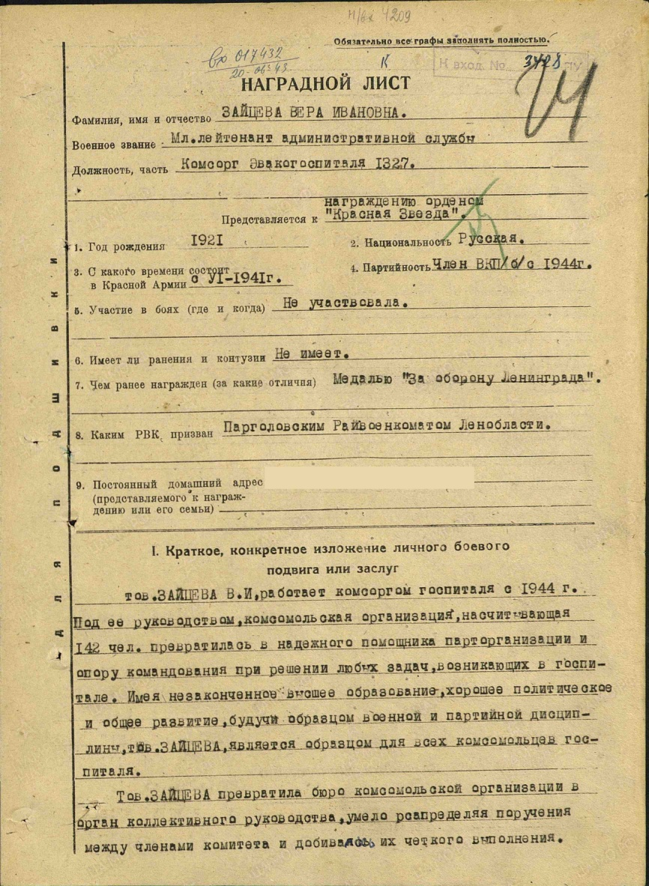
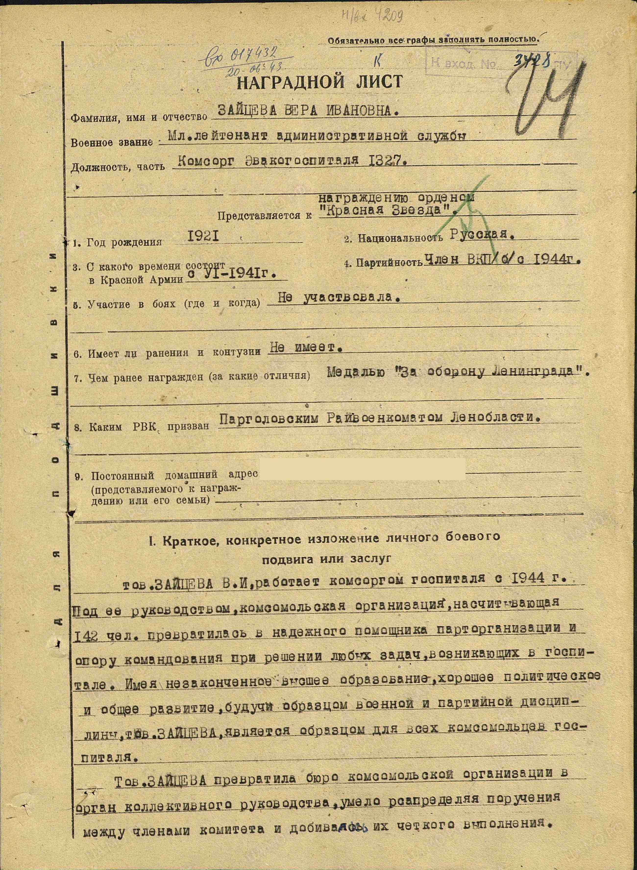
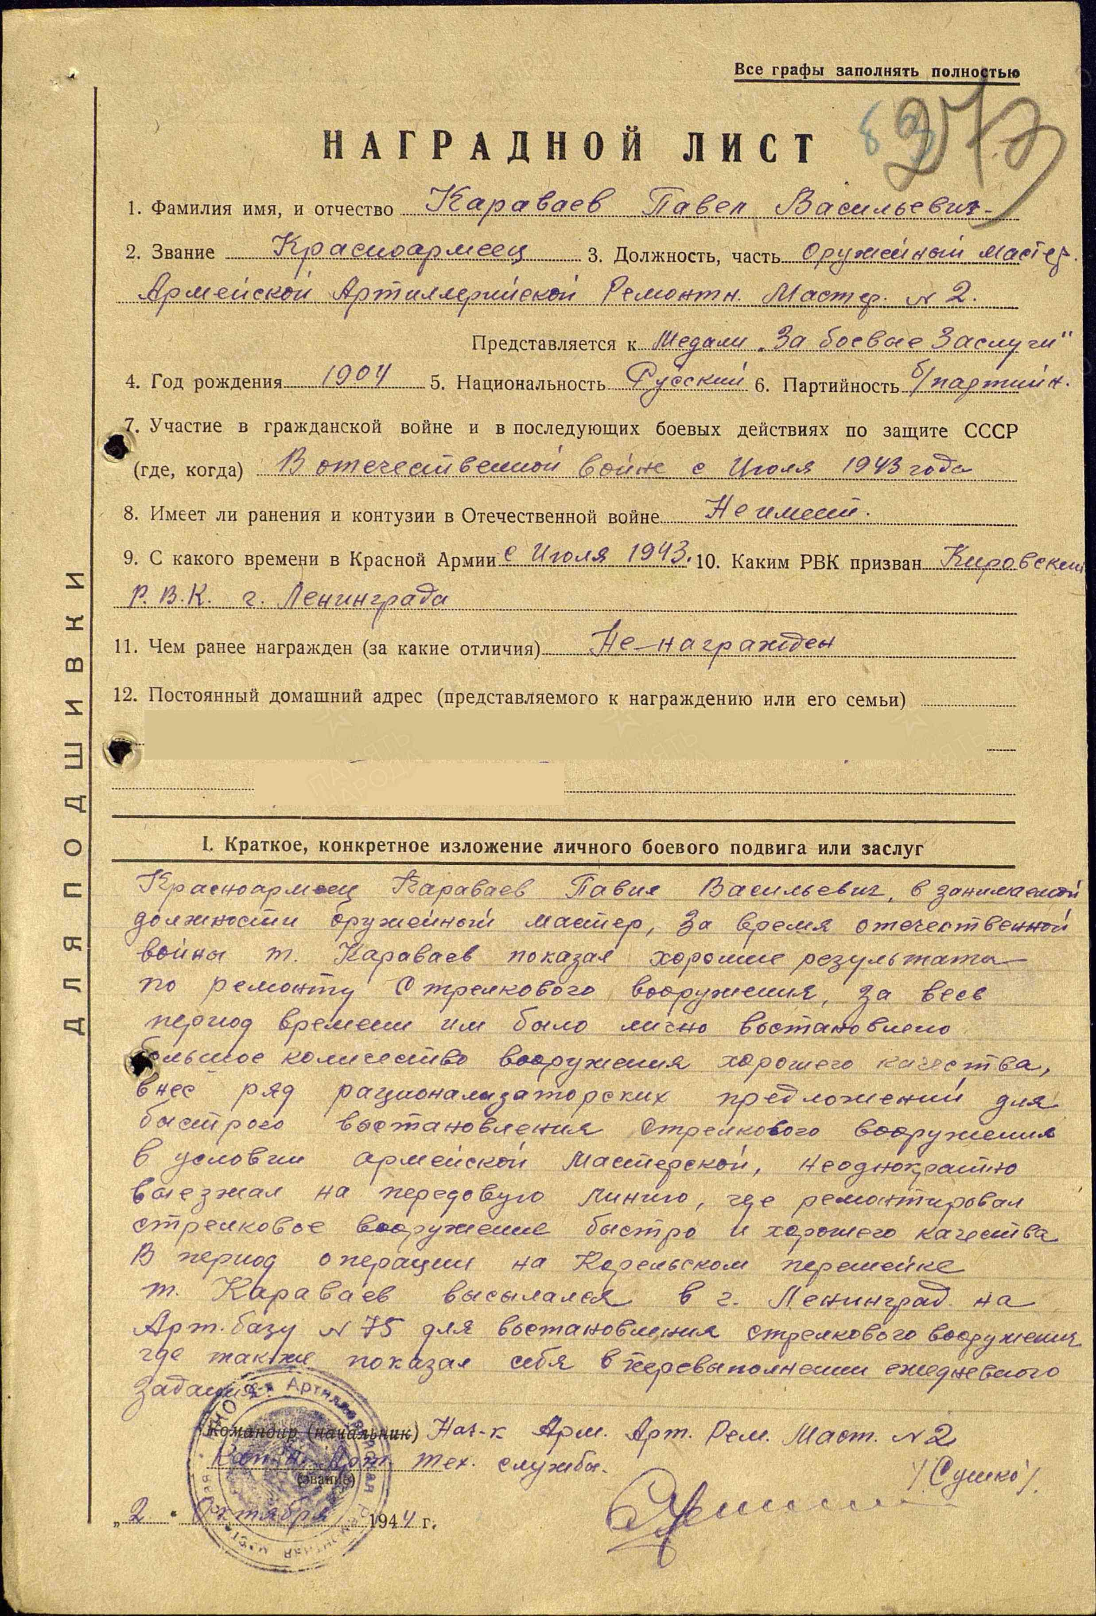

Slide 26
Издательская деятельность
В брошюрах представлены работы и рисунки школьников и дошкольников.

Slide 28
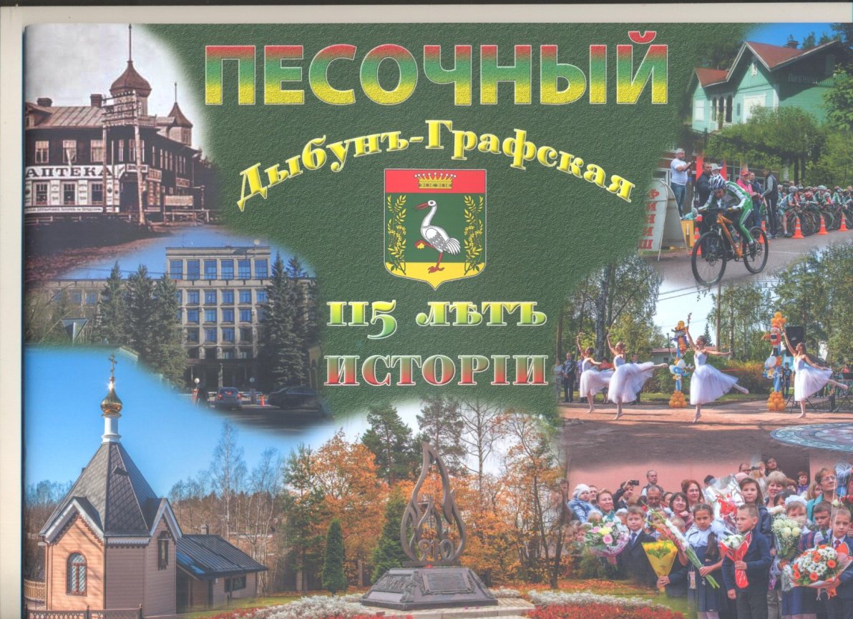

Slide 30
для детей

Slide 31
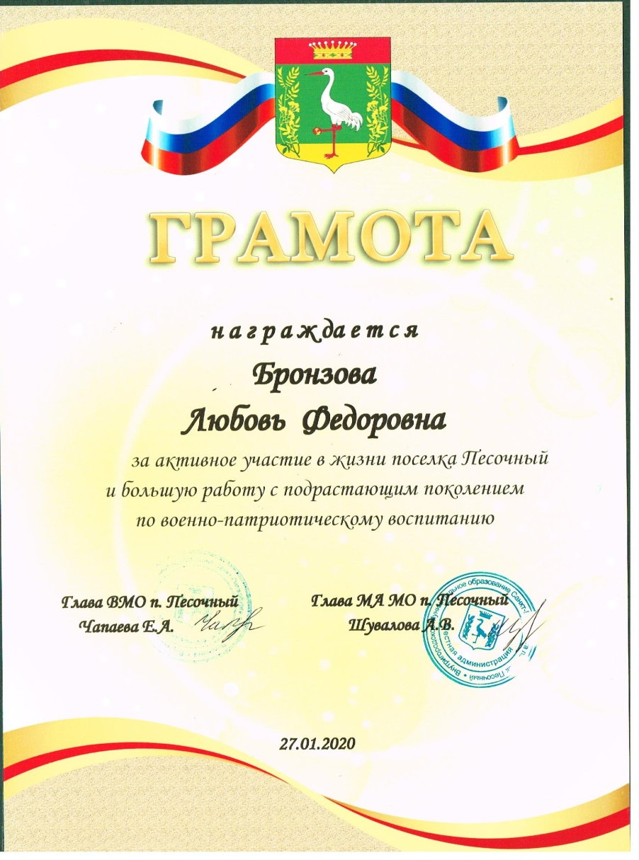
Благодарности

Slide 32
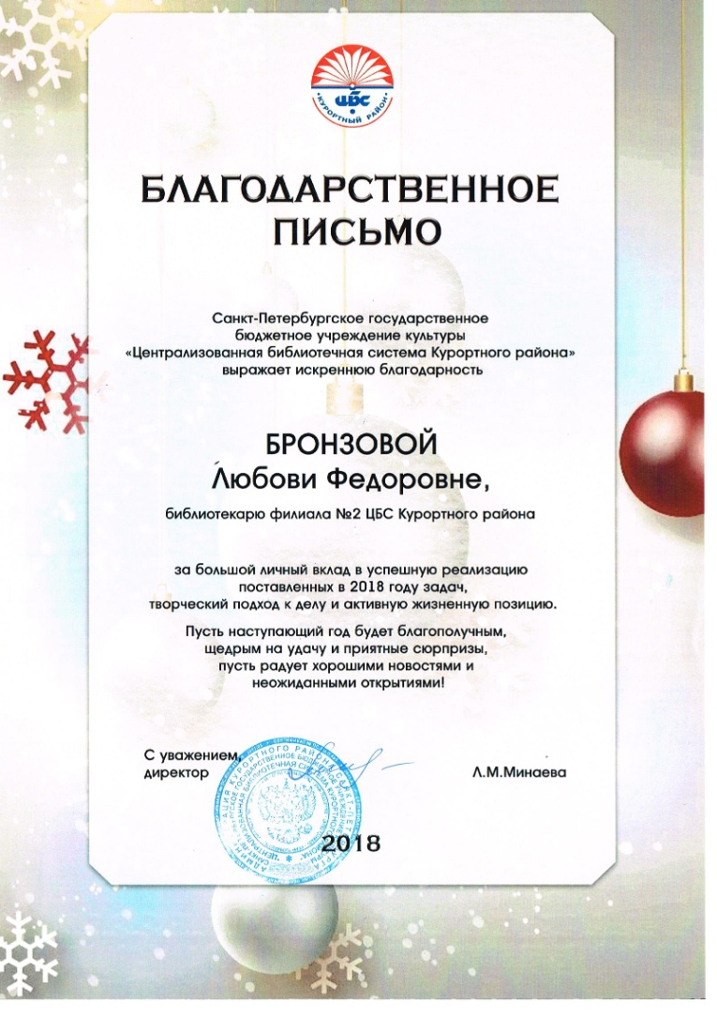

Slide 34
Статьи в газетах

